Slide 1
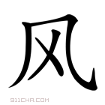
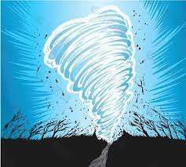
1、空气流动的现象。气象学特指空气在水平方向的流动：风向。风速。风级。风险。风波（喻纠纷或乱子）。风雨如磐（ａ．指风雨不断，天色黑暗，给人以重压的感觉；ｂ．喻社会黑暗或境地艰难）。风花雪月（喻堆砌词藻，内容贫乏的的诗文）。
2、像风那样迅速、普遍的：风潮。风靡一时。风驰电掣。
3、社会上长期形成的礼节、习俗：风气。风习。风物（某地特有的景物）。风尚（在一定时期中社会上流行的风气和习惯）。
4、消息，传闻：风传（chuán ）（传闻）。闻风而动。
5、表现在外的景象、态度、举止：风景。风度。风格（ａ．气度，作风；ｂ．文艺作品表现出的思想、艺术特色）。风骨（ａ．刚强的气概；ｂ．诗文书画雄健有力的风格）。风致。风采（ａ．人美好的礼仪举止，亦作“丰采”；ｂ．文采；ｃ．旧时指某些官吏的刚正风格）。风骚（ａ．指举止轻佻，如“卖弄风风”，一般指妇女；ｂ．中国的《诗经》和《楚辞》的并称）。
fēng

Slide 2
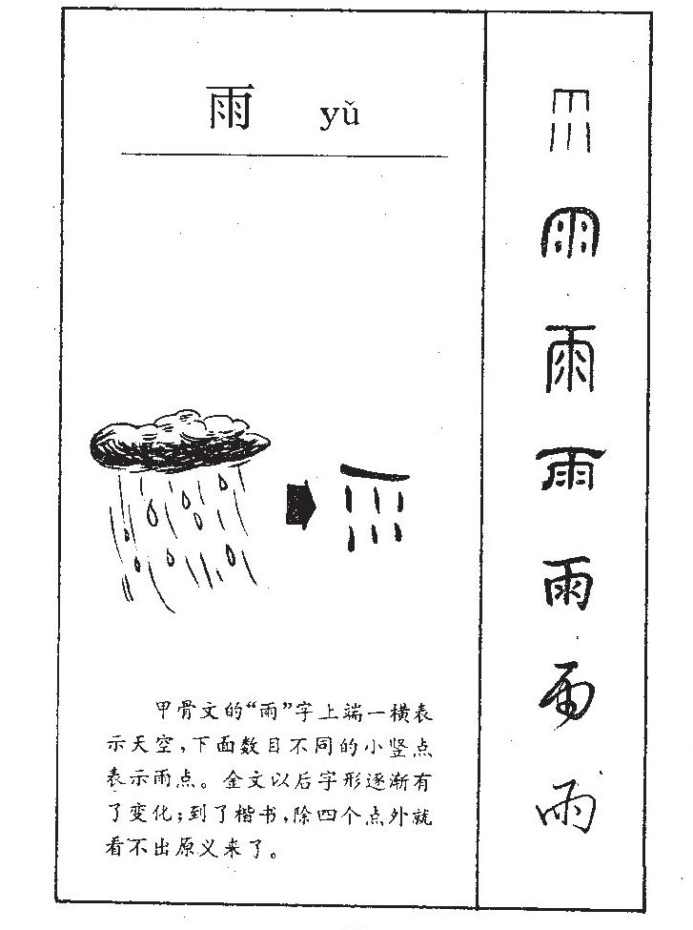
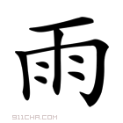
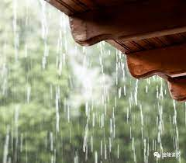
yǔ
雨带、雨滴、雨点、雨工、雨过天青、雨痕、雨后春笋、雨季、雨脚、雨具、雨量、雨露、雨幕、雨篷、雨披、雨前、雨情、雨区、雨日、雨伞、雨石、雨势、雨水、雨水、雨丝、雨凇、雨蛙、雨雾、雨险、雨鞋、雨靴、雨鸦、雨烟、雨燕、雨衣、雨意、雨云、雨泽下注、雨珠
下雨，落下：雨雪。

Slide 3
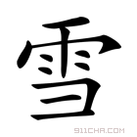
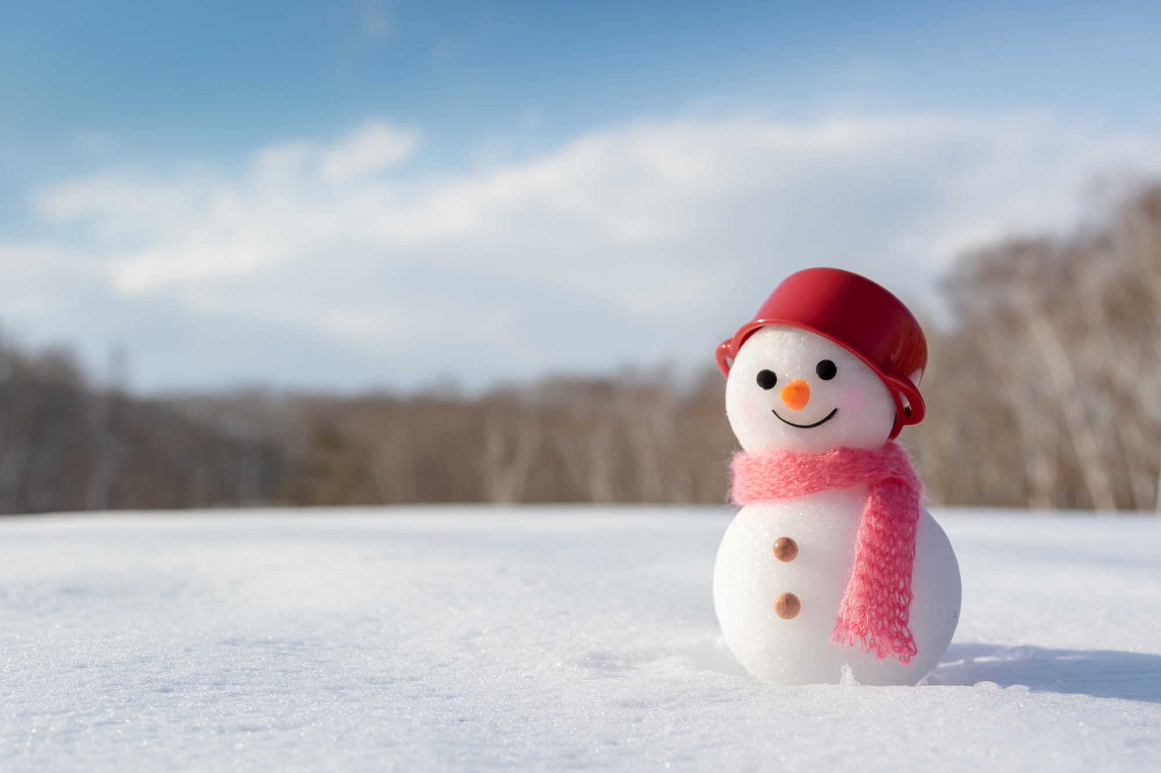
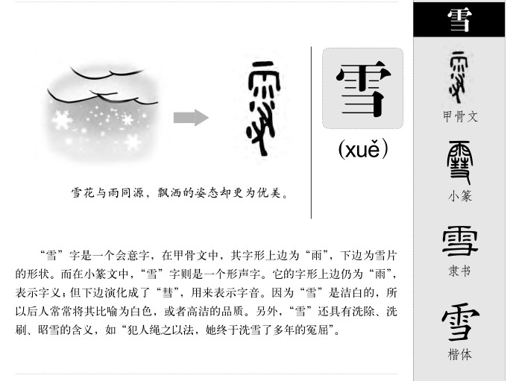
xuě
1、天空中飘落的白色结晶体，多为六角形，是天空中的水蒸气冷至摄氏零度以下凝结而成：雪花。雪山。雪中送炭（喻在别人遇到困难时及时给予帮助）。
2、洗去，除去：报仇雪恨。为国雪耻。平反昭雪。

Slide 4
今我来思，雨雪霏霏。——《诗·小雅·采薇》
春洩气为雨，雨凝为雪。——谢惠莲《雪赋》题注引《五经通训》
平地尺为大雪。——《左传·隐公九年》
麻衣如雪。——《诗·曹风·蜉虫游》
[孟冬之月]行秋令，则雪霜不时，小兵时起，土地侵削。——《礼记·月令》
平生所娇儿，颜色白胜雪。——杜甫《北征》诗
(1) 借喻白色 [white]
雪衣雪发青玉嘴，群捕鱼儿溪影中。——唐·杜牧《鹭鸶》
君不见高堂明镜悲白发，朝如青丝暮成雪。——李白《将进酒》
(2) 又如：雪厾(白银)；雪练(色泽像雪白的绢一样)；雪花银(白银)；雪肌(白细如雪的肌肤)；雪色(白色)
〈形〉
(1) 比喻高洁 [noble and unsillied]
松品落落，雪格索索。——前蜀· 贯休《送姜道士归南岳》
一别高人又十年，霜筋雪骨健依然。——宋· 杨万里诗
松品落落，雪格索索。——唐· 贯休《送姜道士归南岳》
(2) 又如：雪格(比喻高洁的品格)；雪淡(态度淡漠，不热心)

Slide 5

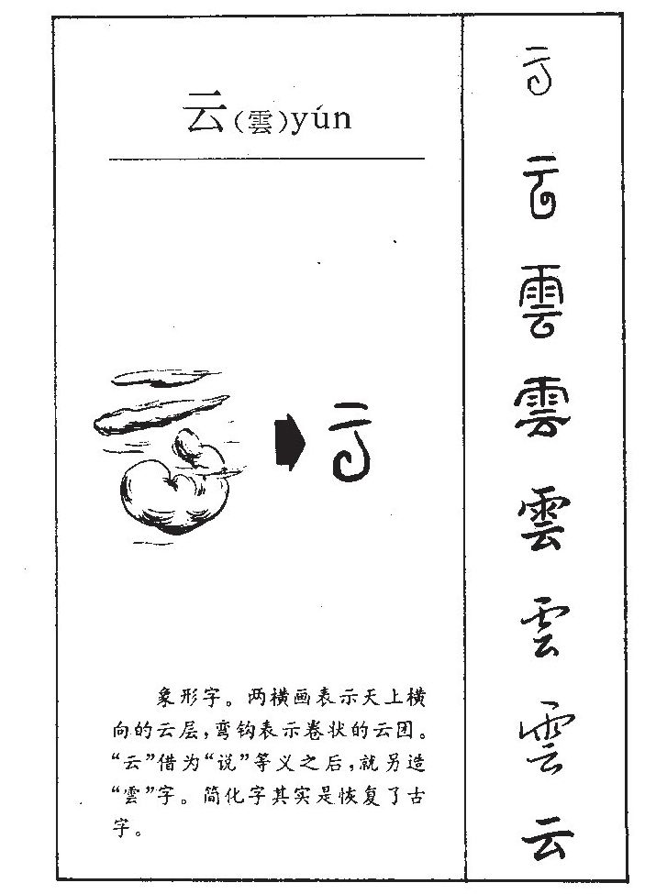
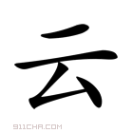
yún
1、说话，引文：人云亦云。子曰诗云。云云（如此，这样；引用文句或谈话时，表示结束或有所省略）。
2、文言助词，句首句中句末都用：云谁之思？岁云暮矣，着记时也云。
3、水气上升遇冷凝聚成微小的水珠，成团地在空中飘浮：行云流水。云蒸霞蔚。
4、指中国“云南省”：云腿（云南省出产的火腿）。
(1) (象形。《说文》：古文字形。象云回转形。“雲”为会意字，从雨，从云。本义：云彩。这个意义后作“雲”)

Slide 6
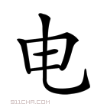
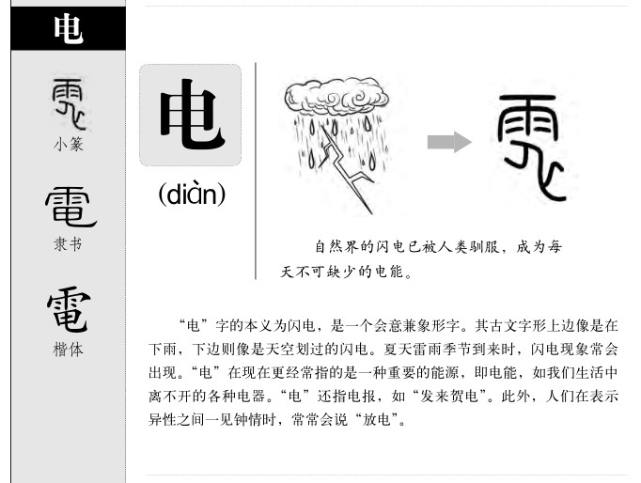
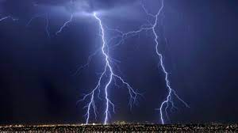
diàn
1、物理学现象，可通过化学的或物理的方法获得的一种能，用以使灯发光、机械转动等：电力。电能。电热。电台。
2、阴雨天，空中云层放电时发出的光：闪电。雷电。
3、指电报：通电。贺电。
4、指打电报：电邀。电汇。电告。
5、遭受电流打击：电了我一下。

Slide 7
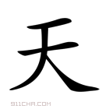
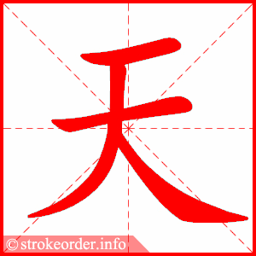
tiān
1、在地面以上的高空：天空。天际。天罡（北斗星）。天渊（上天和深渊，喻差别大）。天马行空（喻气势豪放，不受拘束）。
2、在上面：天头（书页上面的空白）。
3、气候：天气。天冷。
4、季节，时节：冬天。
5、日，一昼夜，或专指昼间：今天。
6、指神仙或他们所住的地方：天上。天宫。
7、自然界：天堑。天时。天籁（自然界的声音，如风声、鸟声、流水声）。
8、〔天干（gān）〕古代用来记日或年的字，有“天干”和“地支”两类，天干共十字：甲乙丙丁戊己庚辛壬癸，亦称“十干”。
9、自然的、生成的：天然。天性。天职（应尽的职责）。天才（ａ．卓绝的创造力、想象力，突出的聪明智慧；ｂ．有这种才能的人）。天伦之乐。

Slide 8
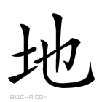
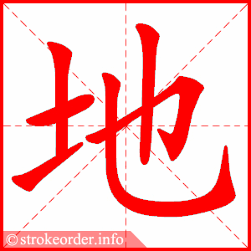
dì
de
1、人类生长活动的所在：地球（太阳系九大行星之一）。地心说。
2、地球或地球的某部分：地质。地壳。
3、地球表面除去海洋、江河、湖泊的部分：陆地。地下。
4、地球表面的土壤：土地。田地。地政。地主。
5、地球上的一个区域：地区。此地。
6、建筑材料铺成的平面：地板。地毯。
7、所在空间或区域的部位：地点。目的地。
8、人在社会关系中所处的位置：易地以处。
9、表示思想或行动的某种活动领域：见地。境地。心地。
10、底子：质地。

Slide 9
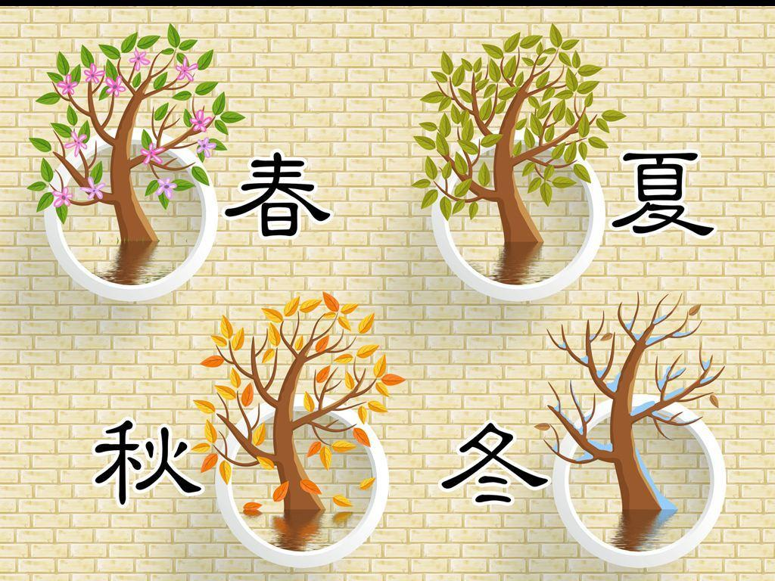

Slide 10
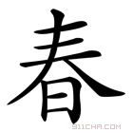
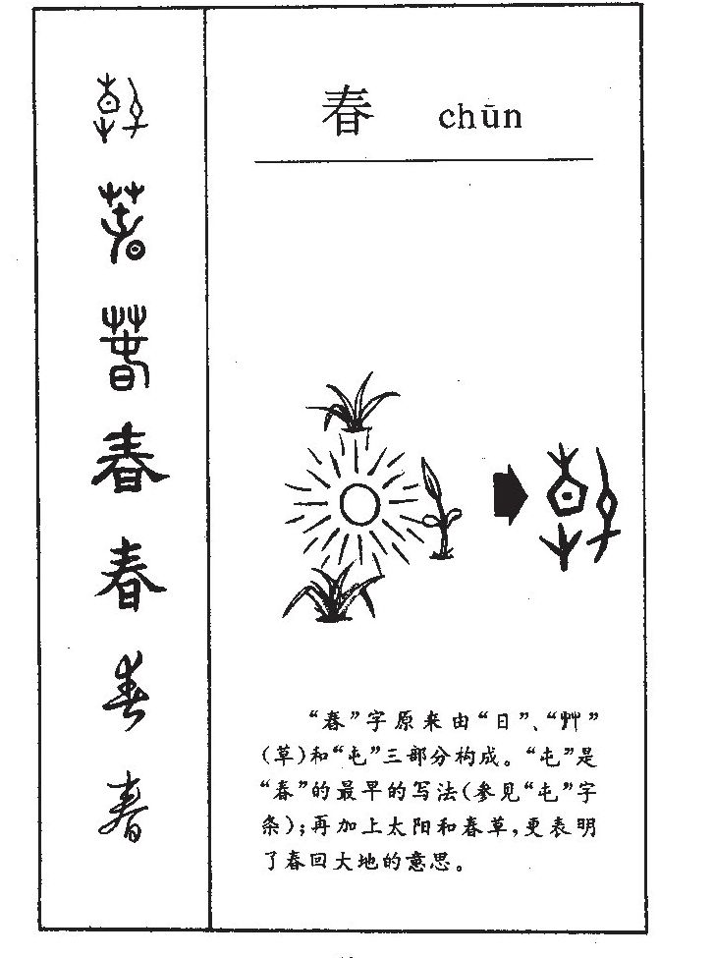
chūn
1、一年的第一季：春季（农历正月至三月）。春节。春色。春晖（春天的阳光，喻父母的恩情）。春山（春天的山，山色如黛，喻妇女的眉毛）。春秋（ａ．春季和秋季；ｂ．指年月；ｃ．指人的年岁，如“春春正富”；ｄ．指中国古代的编年体史书，鲁国的《春秋》。亦泛指历史或历史著作；ｅ．中国的历史上的一个时代）。
2、两性相求的欲望：春心。怀春。
3、生机：大地回春。

Slide 11
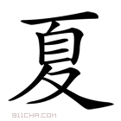
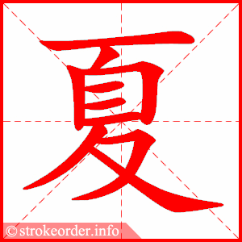
xià
1、一年的第二季：夏季。夏天。夏令。夏播。夏熟。夏粮。
2、中国朝代名：夏代。夏历。
3、指中国：华夏。

Slide 12
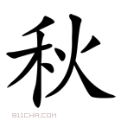
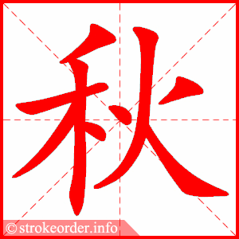
qiū
1、一年的第三季：秋季。秋景。秋水（喻人的眼睛，多指女子的）。秋波（喻美女的眼睛）。三秋（ａ．指秋收、秋耕、秋播；ｂ．指三年）。秋高气爽。
2、庄稼成熟的时期：麦秋。
3、指一年：千秋万代。
4、指某个时期（多指不好的）。多事之秋。
5、姓。
6、一种运动和游戏用具称“秋千”。

Slide 13
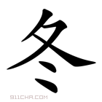
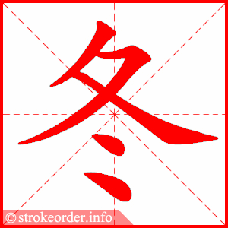
dōng
1、一年中的第四季：冬季（农历十月至十二月）。冬天。冬眠。

